Slide 1
Basistechnieken voor activiteiten
Thema 16 | boek Methodiek en begeleiden

Slide 2
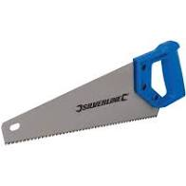
Houtbewerking (zagen)
Handzaag
Zaag met dik zaagblad en grove tanden (grof zaagwerk)
Deel dat je niet zaagt houd je met vrije hand goed vast (buiten zaaggebied!)

Slide 3
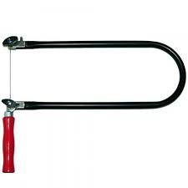
Figuurzaag
Vorm van een beugel met klein zaagje
Figuren uitzagen uit plaatmateriaal (voor lijnen die niet recht zijn)
Zaagplankje leg je op tafel
Hout leg je erop en je zaagt rustig op en neer
Tanden altijd naar beneden gericht!!
Soms zaag je vanuit gat in het hout (vooraf ingeboord)
Maak zaag van bovenkant los, steek hem door gat en maak hem vast.
Zaag de vorm en maak de zaag weer los.

Slide 4
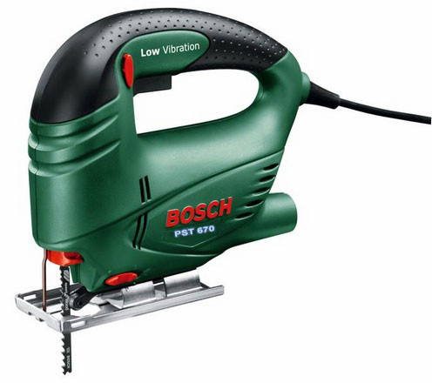
Decoupeerzaag
Wat is dat voor een zaag?
Electrische zaag
Eveneens om figuren mee uit te zagen
Afronden en uitzagen van ronde vormen
Het voetstuk leg je plat op het te zagen materiaal
Uit te zagen lijn volgen
Zagen met hoge of lage snelheid (kan beiden)

Slide 5
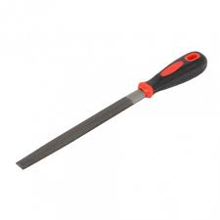
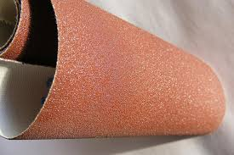
Vijlen en schuren
Vijl (=handgereedschap)
Hardstalen blad met snijgroeven en tandjes
Hout kun je ermee wegvijlen
Of in bepaalde vorm vijlen
Ruwe oppervlakken worden glad
Vijl met vorm van het voorwerp mee
Houd vijl in voorkeurshand
Stuur met andere hand
Schuurpapier
Papier waarop fijne deeltjes zijn geplakt om oppervlak glad te maken

Slide 6
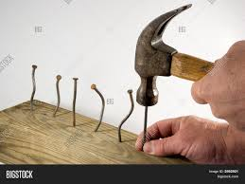
Timmeren
Benodigdheden: werkbank, hamer, spijkers en een stukje hout
Pak hamer aan eind steel vast (hefboomeffect)
Houd spijker met voorkeurshand op het hout
Sla met hamer op spijker (eerst voorzichtig)
Herhalen tot onderdelen zijn vastgespijkerd
Gebruik tangetje om spijker vast te houden als deze heel klein is
Met nijptang kun je niet goed geplaatste spijker terughalen uit het hout

Slide 7
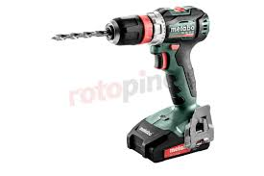
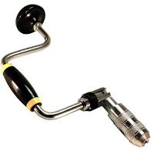
Boren
Electrische en handmatige (booromslag) boren
Voor het maken van gaten in hout, steen of beton
Kies de juiste boordikte
Werkwijze:
Te boren hout goed vastzetten in werkbank
Pak boormachine, check of er stroom op staat (uitschakelen!)
Juiste bit plaatsen en goed vastdraaien
Doe stekker in stopcontact
Plaats boor op juiste plek (laat machine zachtjes boren)

Slide 8
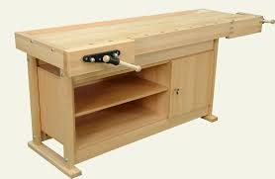
Veiligheid & ergonomie
Zet altijd het werkstuk goed vast (in werkbank)
Werk met de machine van je af
Niet het snoer doorzagen (pas op!)
Geen losse kleding of los haar dragen
Draag stofbril, gehoorbescherming en werkhandschoenen

Slide 9


Opdrachten Angerenstein
Ga naar van welzijn.angerenstein.nl
Ga naar Maatschappelijke Zorg
Ga dan naar boek Methodiek en begeleiden
Naar VW thema 16
Maak opdracht 6, 7 (alleen subvraag 1+2 i.v.m. Corona) & opdracht 9
Sla je opdrachten goed op in je pc, zijn aan het eind van LP 3 (samen met alle eerdere opdrachten van de voorgaande lessen deze periode) je bewijs van inzet en voorwaarde om de toets te kunnen halen.

